Slide 1
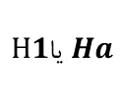

تحليل آماري
كليات آزمون فرض:
مفهوم آزمون فرض:فرآيندي است منظم و منطقي كه ازطرح ادعا آغاز و به قضاوت پيرامون آن يعني پذيرش يا رد فرضيه خاتمه مي يابد. در رياضيات براي رد يا بطلان يك ادعا داشتن يك مورد نقض كافي است ولي در آمار داشتن يك مورد صدق يا نقض براي پذيرش يا رد يك ادعا كافي نيست.
انواع فرض ها
انواع خطاهاي آماري
$$H0$$
-فرض صفر(خنثي يا آماري)
$$H1يا Ha$$
-فرض مخالف(مقابل)
-خطاي نوع اول:رد فرض درست
-خطاي نوع دوم:پذيرش فرض غلط

Slide 2
جدول خطاهاي آماري:
-درستي ادعا
واقعيت
-نادرستي ادعا
-پذيرش ادعا
قضاوت
-رد ادعا
واقعيت | قضاوت
 | H0 پذيرش | H0 رد
H0 درستي | - | I
H0 نادرستي | II | -

Slide 3


رد ادعاي درست = خطاي نوع اول
= H0 رد / H0=RH0/H0
R : Reject = رد
$α=P\left(H0 | H0\right):$احتمال خطاي نوع اول (سطح آزمون)
$γ=1−α$ سطح اطمينان=سطح اعتماد
پذيرش ادعاي غلط= خطاي نوع دوم
= H0 پذيرش/ H0 پذيرش /H1
A H0|H1 A:Accept
B= P(AH0=H1)
= خطاي نوع دوم

Slide 4
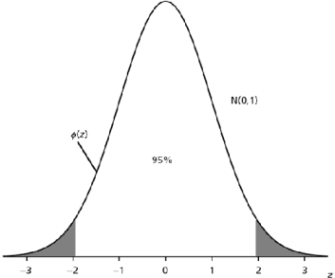
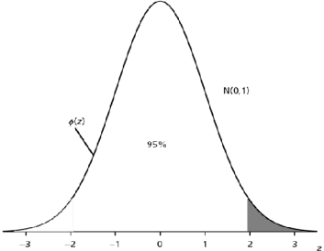
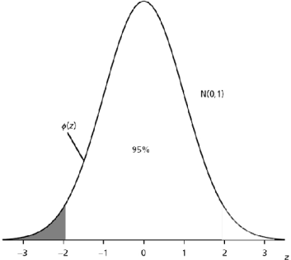





انواع آزمون ها:
1-دسته بندي بر مبناي قاعده تصميم گيري 2-دسته بندي بر مبناي فرض بنياني
3-دسته بندي بر مبناي تعداد جامعه هاي آماري
دسته بندي نوع اول
H0 : =
-دو طرفه
H1 : $≠$
سطح
پذيرش H0
H0 : $≤$
سطح
پذيرش H0
-يك طرفه سمت راست
H1 : $>$
-جهت دار
H0 : $≥$
-يك طرفه سمت چپ
H1 : $<$
سطح
پذيرش H0

Slide 5
دسته بندي دوم
نكته:نام درست آزمون ها وابسته به نرمال بودن توزيع و آزمون
است. (Free Distribution Tests) هاي آزاد از توزيع
Parametric -پارامتريك
Non-Parametric -ناپارامتريك
-قضاوت نسبت به يك جامعه آماري
-مقايسه2جامعه آماري
دسته بندي سوم
) جامعه آماريK-مقايسه چند(

Slide 6


فرآيند كلي
آزمون
فرضيه
علامت تساوي در فرض
H0
مرحله1:طرح فرضيات
مرحله هفتم: نتيجه گيري
فرض ها عكس يك ديگر
H0
فرض بر درستي
بديهيات عقلي
مرحله2:تعيين پيش فرض ها
بديهيات با پشتوانه ي نظري
نتايج تحقيقات قبلي
تعيين ملاك آزمون
مرحله3
تعيين توزيع احتمالي آن
$$α$$
$$α/2$$
بر اساس يا
مرحله4:تعيين قاعده تصميم
H0
با فرض درستي
تعيين مقدار كوانتيل
انتخاب نمونه تصادفي
مرحله5:محاسبه مقدار عددي ملاك آزمون
محاسبات آماري
محاسبه ملاك
مقايسه مقدار عددي و قاعده
H0
پذيرش
مرحله6:تصميم گيري
H0
قضاوت
رد

